Slide 1
Wie weiter in der Klimakrise?
Rüdiger Haude
Online-Vortrag
4.12.2024

Slide 2
Berlin, 9.6.2019
Der Bundestag erklärt den Klimanotstand
CC 0, Leonhard Lenz

Slide 3
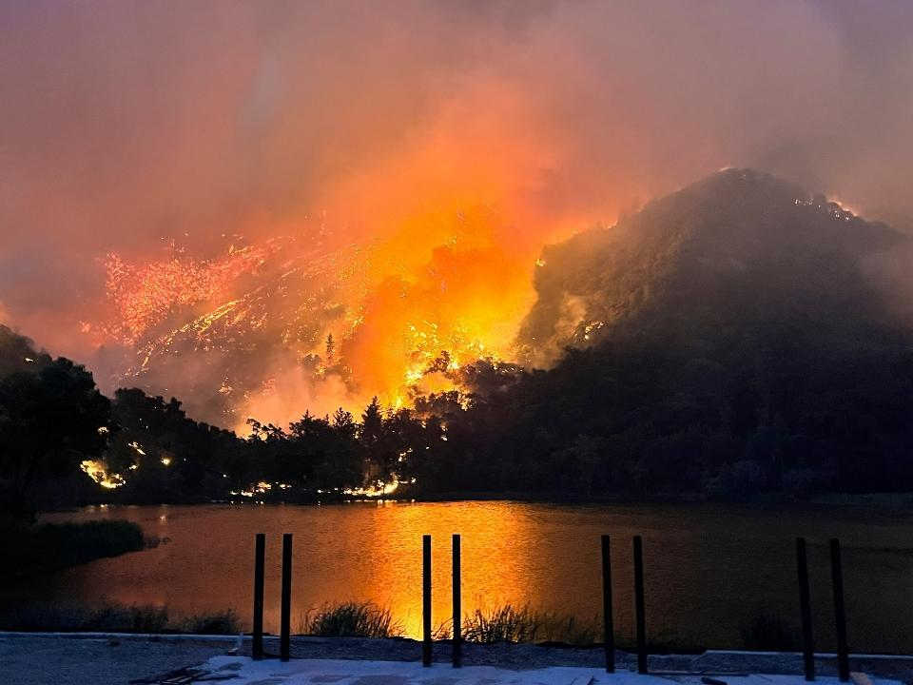
https://www.sfv.de/hitze-feuer-fluten
2024
Lake Fire, Kalifornien, Juli 2024

Slide 4
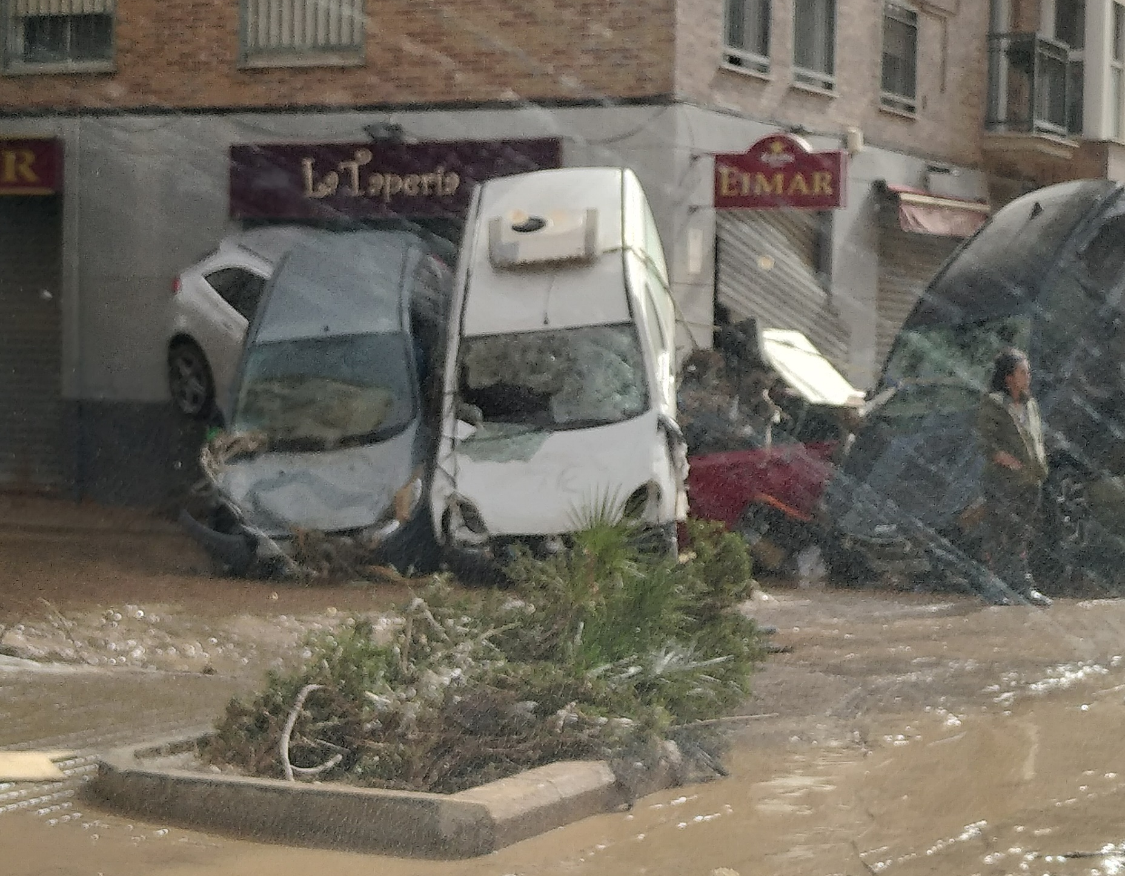
Paiporta (Valencia), 30.10.2024
Foto: Eloy Sanchis, CC0

Slide 6
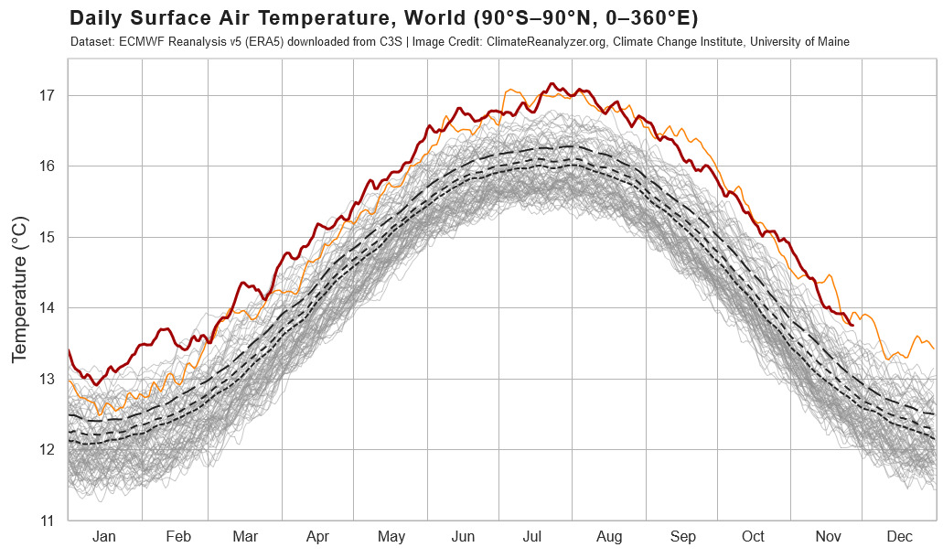
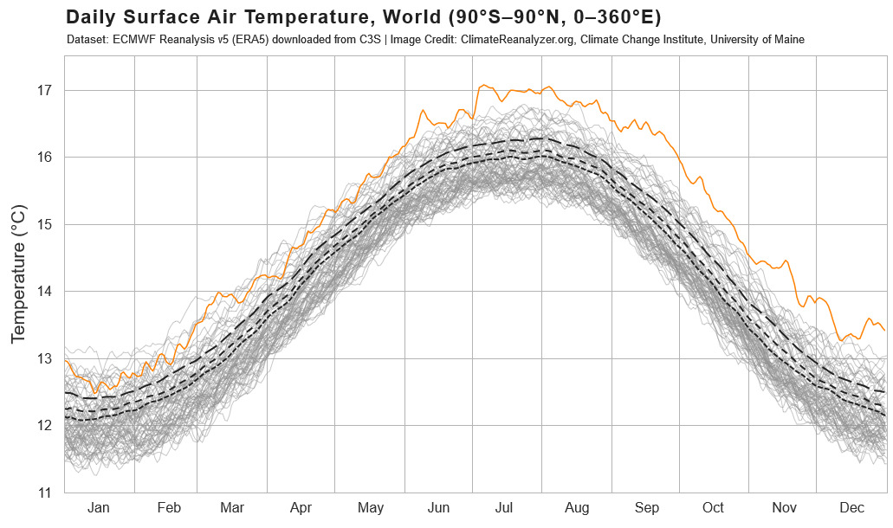
Entwicklung der globalen Oberflächen-Temperaturen
1940-2022
Quelle: https://climatereanalyzer.org/clim/sst_daily/

Slide 7
Temperatur-Anomalien
2024

Slide 8
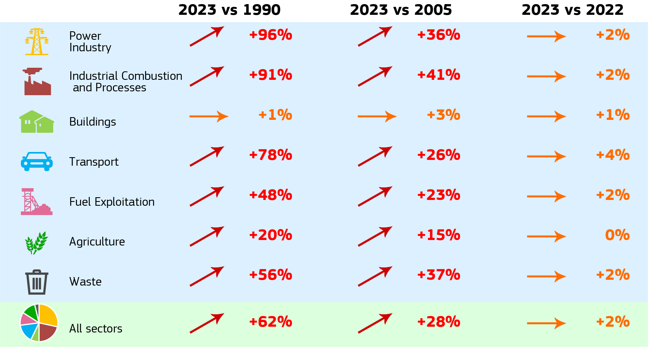
Globale Treibhausgas-Emissionen
Quelle: https://edgar.jrc.ec.europa.eu/report_2024?vis=co2tot#emissions_table

Slide 9
Entwicklung der THG-Emissionen
COP 21
Paris
UNFCCC
Club of Rome:
Limits to Growth
Covid-Pandemie
Finanzkrise
Zusammenbruch
UdSSR
Zweite Ölkrise
Erste Ölkrise

Slide 10
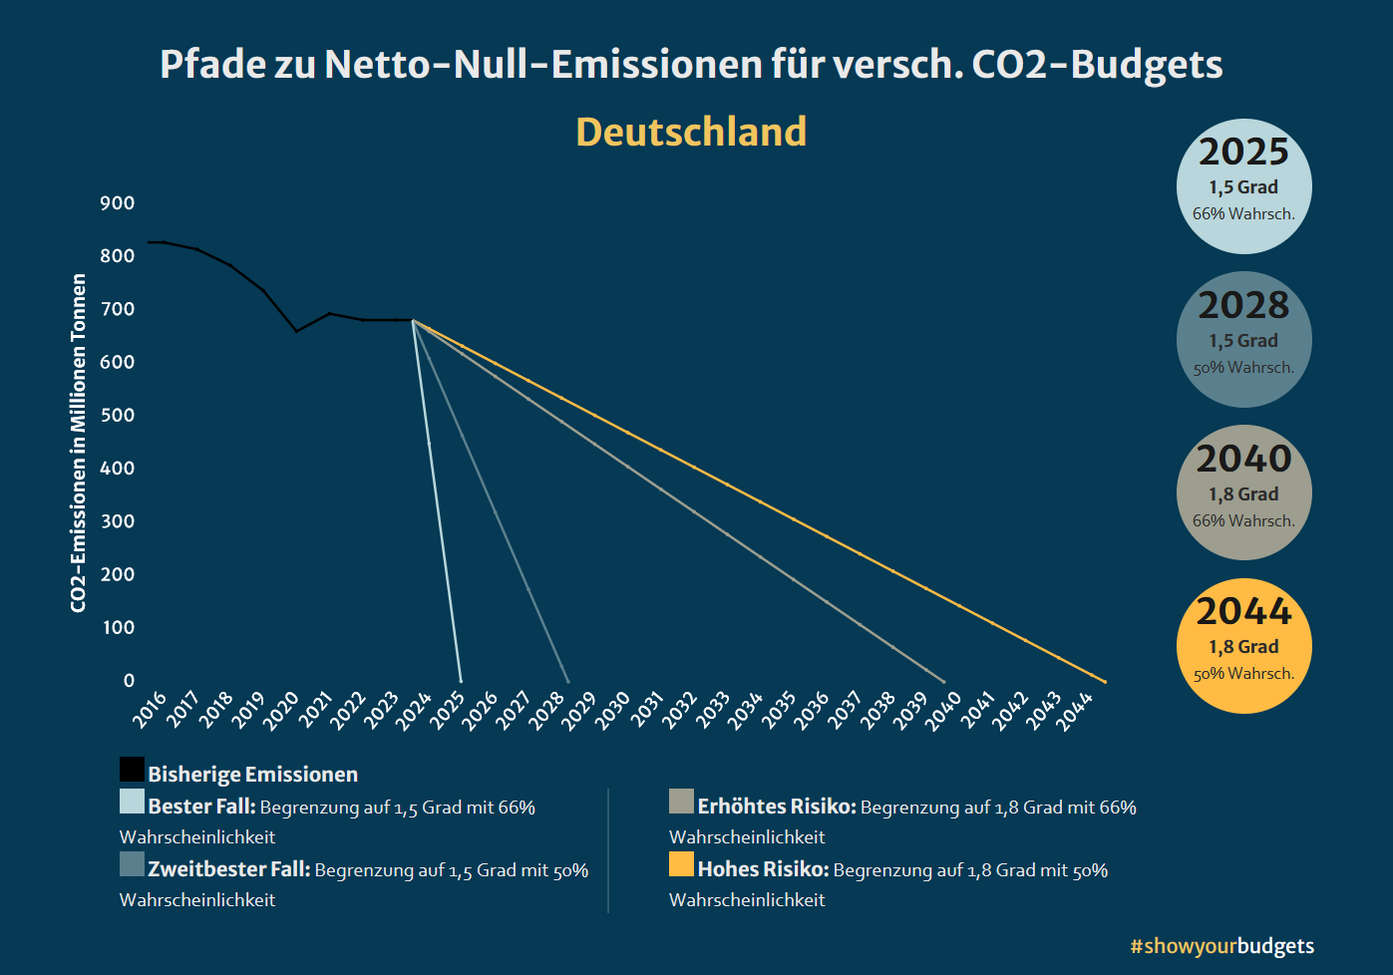
Ist Deutschland auf einem 1,5-Grad-Pfad?

Slide 11
Was tut die Menschheit?
„Das Ziel, 1,5°C nicht zu überschreiten, ist mausetot. Es ist jetzt fast unmöglich, die Überschreitung zu vermeiden, weil wir einfach zu lange gewartet haben, ohne etwas zu tun.“
Zeke Hausfather, Leiter Klimaforschung, Berkeley Earth
„Selbst wenn die derzeitigen nationalen Zusagen einge-halten werden, ist die Welt auf dem besten Weg, sich um 2,7 °C zu erwärmen, wodurch katastrophale Hitzewellen, Überschwemmungen, Hungersnöte und Unruhen drohen. „Wir schaffen es eindeutig nicht, die Kurve zu drücken.“
Sofia Gonzales-Zuñiga, Analystin bei Climate Analytics
„Das ist die größte Bedrohung in der Geschichte der Menschheit und hat das Potenzial, unser soziales Gefüge und unsere Lebensweise zu zerstören. Sie hat das Potenzial, Millionen, wenn nicht Milliarden von Menschen zu töten, durch Hunger, Kriege um Ressourcen und Vertreibung. Keiner von uns wird von der Verwüstung verschont bleiben.“
Prof. James Renwick, Victoria University of Wellington, Neuseeland
„Der Klimawandel ist eine existenzielle Bedrohung für die Menschheit, und mangelnder politischer Wille und die Interessen von Unternehmen verhindern, dass wir etwas dagegen unternehmen. Ich mache mir Sorgen um die Zukunft, die meine Kinder erben werden.“
Prof. Lorraine Whitmarsh, University of Bath

Slide 12
Wenn sie will, dann kann die Welt
Thomas Gsella
Die Corona-Lehre
Quarantänehäuser sprießen, Ärzte, Betten, überall, Forscher forschen, Gelder fließen – Politik mit Überschall. Also hat sie klargestellt: Wenn sie will, dann kann die Welt.
Also will sie nicht beenden Das Krepieren in den Kriegen, das Verrecken vor den Stränden und dass Kinder schreiend liegen in den Zelten, zitternd, nass. Also will sie. Alles das.
„Das Ziel, 1,5°C nicht zu überschreiten, ist mausetot. Es ist jetzt fast unmöglich, die Überschreitung zu vermeiden, weil wir einfach zu lange gewartet haben, ohne etwas zu tun.“
Zeke Hausfather, Leiter Klimaforschung, Berkeley Earth
„Selbst wenn die derzeitigen nationalen Zusagen einge-halten werden, ist die Welt auf dem besten Weg, sich um 2,7 °C zu erwärmen, wodurch katastrophale Hitzewellen, Überschwemmungen, Hungersnöte und Unruhen drohen. „Wir schaffen es eindeutig nicht, die Kurve zu drücken.“
Sofia Gonzales-Zuñiga, Analystin bei Climate Analytics
„Das ist die größte Bedrohung in der Geschichte der Menschheit und hat das Potenzial, unser soziales Gefüge und unsere Lebensweise zu zerstören. Sie hat das Potenzial, Millionen, wenn nicht Milliarden von Menschen zu töten, durch Hunger, Kriege um Ressourcen und Vertreibung. Keiner von uns wird von der Verwüstung verschont bleiben.“
Prof. James Renwick, Victoria University of Wellington, Neuseeland
„Der Klimawandel ist eine existenzielle Bedrohung für die Menschheit, und mangelnder politischer Wille und die Interessen von Unternehmen verhindern, dass wir etwas dagegen unternehmen. Ich mache mir Sorgen um die Zukunft, die meine Kinder erben werden.“
Prof. Lorraine Whitmarsh, University of Bath
Also will sie nicht verhindern Hurrikane, Waldbrand, Dürren, Dass wir dumpf mit unser‘n Kindern Gradewegs ins Chaos irren, Hungernd, voller Angst und Hass. Also will sie. Alles das.

Slide 13
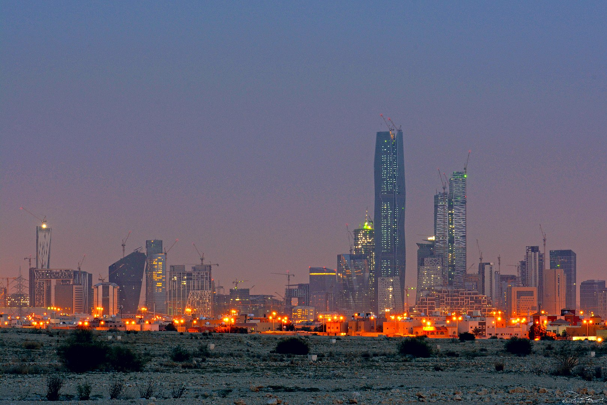
„Wir werden jedes Molekül Energie in diesem Land zu Geld machen, Punkt.“
Der saudische Energieminister, Prinz Abdulaziz, am 29.10.2024 auf der Konferenz der Future Investment Initiative (FII) in Riad.
CC BY-SA 4.0 B.alotaby

Slide 14
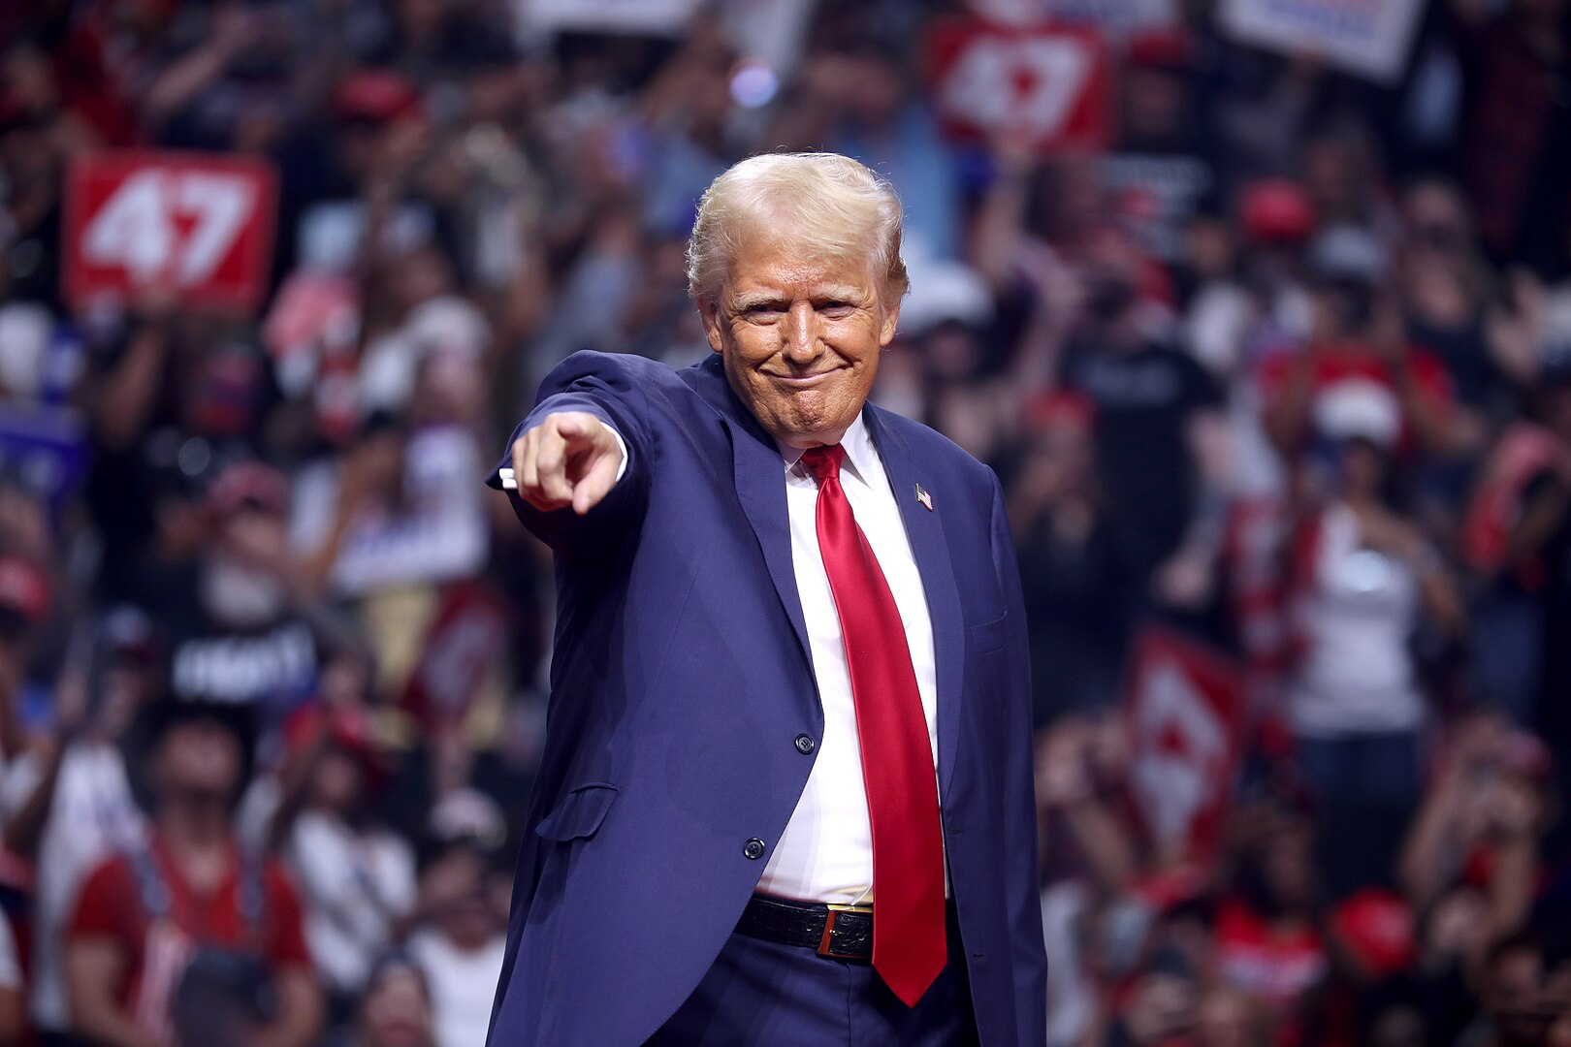
„Frack, frack, frack und bohren, Baby, bohren“
Donald Trump auf einer Wahlkundgebung im Oktober 2024.
CC BY-SA 2.0 Gage Skidmore

Slide 15
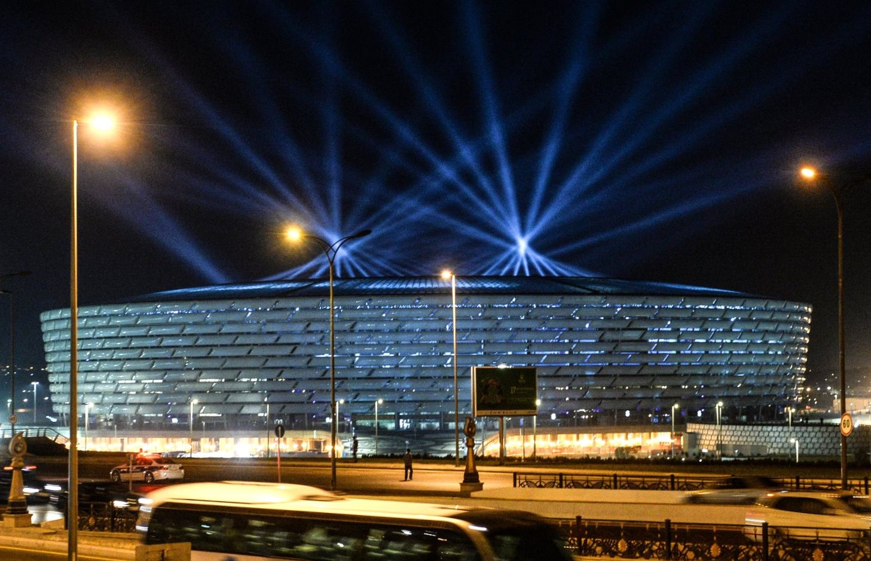
Erdöl und Erdgas sind ein
„Geschenk Gottes“
Ilham Aliyev, Präsident von Aserbaidschan, im November 2024 auf der COP 29. CC BY-SA 4.0 Kremlin.ru

Slide 16
Sonntagsfrage
„Die Energieversorgung Deutschlands lässt sich im Rahmen der heutigen Technologien nicht allein durch erneuerbare Energien sichern.“
„sämtliche Energieförderprogramme auf den Prüfstand stellen“, kein weiteres endgültiges Abschalten von Kohlekraftwerken …
„Klimaschutz ist ein politischer Kampfbegriff, das Klima lässt sich nicht 'schützen', der menschliche Einfluss auf das Klima ist umstritten.“
https://www.infratest-dimap.de/umfragen-analysen/bundesweit/sonntagsfrage/

Slide 17
Wie kommen wir raus aus dem Dilemma?
Ehrlichkeit in der Klima-Kommunikation
Glaubwürdigkeit durch Konsistenz
Beachtung der sozialen Dimension
Auf Dezentralität setzen
Mit der Angst vor Veränderung empathisch umgehen - die Vorzüge von Verbesserungen betonen - das Ausmaß der Verluste bei Nichtstun betonen

Slide 18
Klimanotstand ernst nehmen!
Einschränkung von Freiheiten
Aber diesmal nicht im Sinne von weniger, sondern von mehr Demokratie und Menschenrechten

Slide 19
Systemwechsel – Vorschläge zur Diskussion:
Beschleunigung der Energie-, Verkehrs- und Bau-Wende - Internalisierung der externalisierten Kosten (angemessener CO₂-Preis) - Zulassungsverbot für Verbrenner
Demokratisierung des politischen Systems (u.a. Abschaffung der Schuldenbremse) - Zurückdrängen der Lobbymacht von Konzernen, Strafbarkeit des Kaufens von politischem Einfluss
Demokratisierung des Wirtschaftssystems (ausschlaggebende Mitbestimmung der Beschäftigten und der Gesamtgesellschaft bei Investitionsentscheidungen von Firmen)
Demokratisierung des Finanzsystems (Erbschaftssteuer, Vermögenssteuer, Gewinnsteuer, Einkommensteuer, warum kein Spitzensteuersatz von 90%?) - Weltweite Klimasteuer
Demokratisierung des Mediensystems (Enteignet Springer!)
Daseinsvorsorge wieder aus den privaten Händen nehmen (Medien, Bildung, Krankenhäuser, Verkehr)
THG-Abgabe auch auf Landwirtschaft (Verringerung des Viehbestandes)
Soziale Gerechtigkeit, insbesondere in Klima- und Energiefragen (CO₂-Abgaben zu 100% als Klimageld pro Kopf zurückgeben)
Prämierung des Prinzips Dezentralität, politisch, wirtschaftlich, vor allem in der Technologieentwicklung (Ende der Fixierung auf große, technokratische, teure Lösungen à la FDP, die in der Regel auch zeitlich zu spät kämen)
Rückbau des Freihandelsregimes, Regionalisierung der Wirtschaftskreisläufe

Slide 20
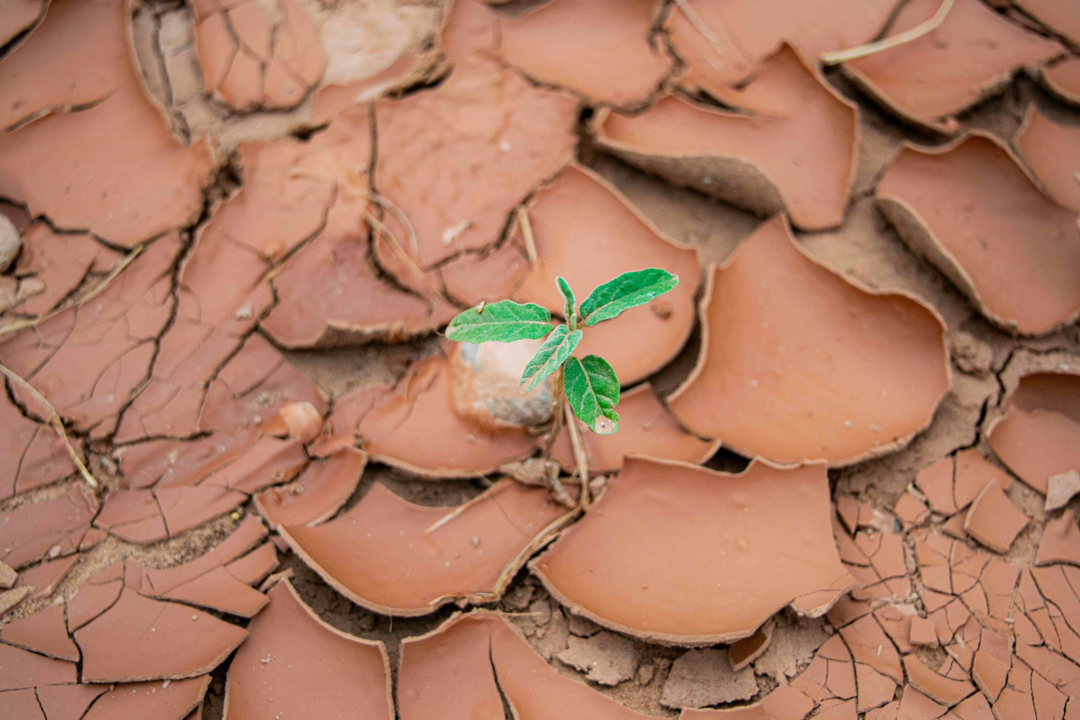
Vielen Dank für Ihr Interesse!
Kontakt: haude@sfv.de
Weitere Informationen: www.sfv.de

